Slide 2
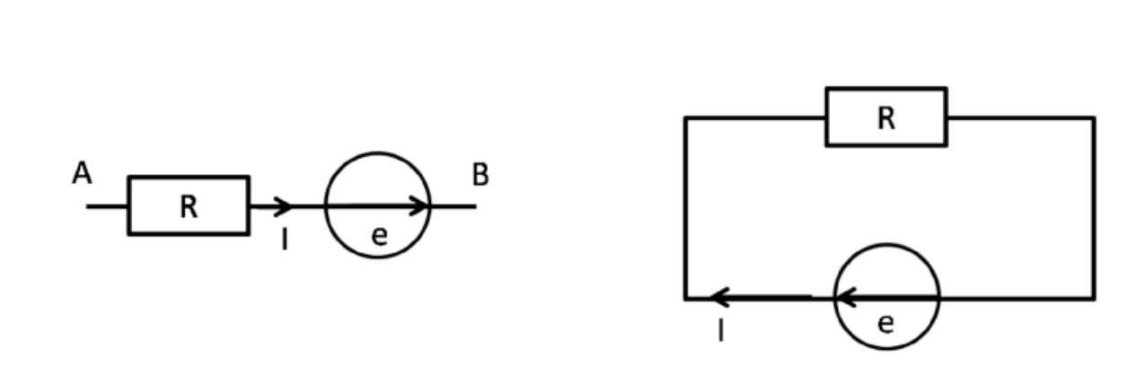

Slide 4
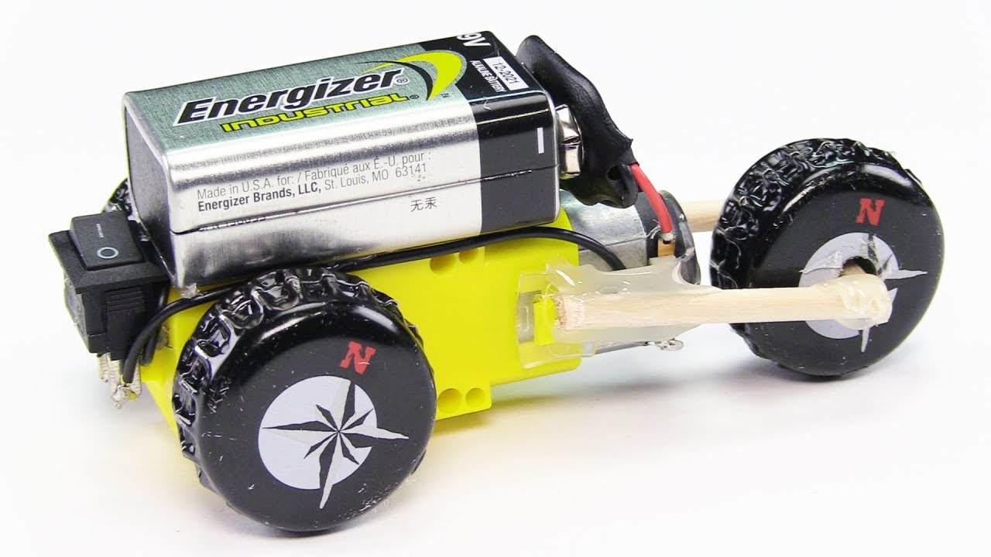
Moteur à courant continu : jouet
Source: Youtube, Tom Power

Slide 5
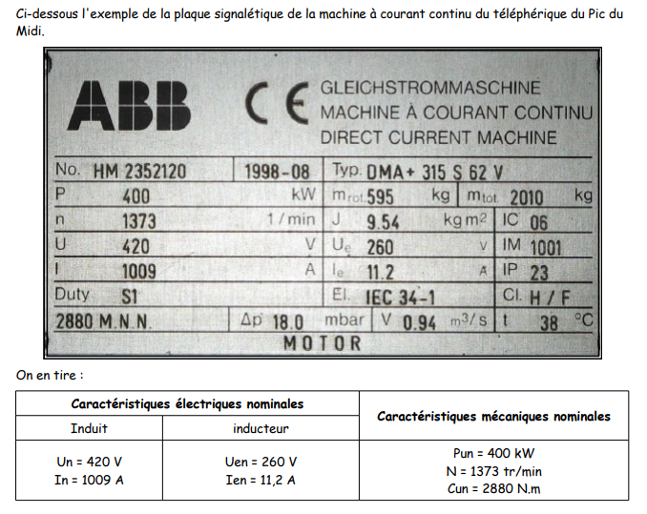
Moteur à courant continu : téléphérique

Slide 6
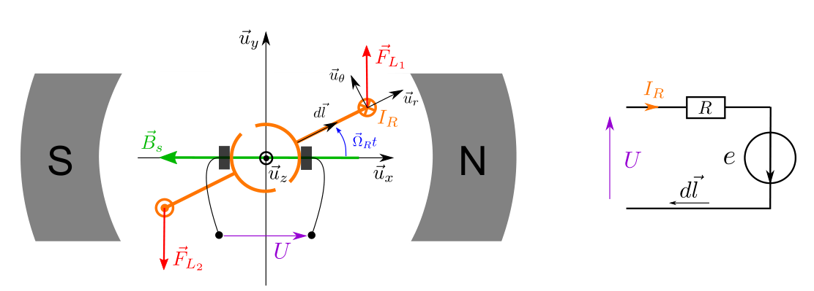
Moteur à courant continu : téléphérique
Les effets inductifs dans le rotor ont été négligés.
Source: J. Neveu

Slide 7
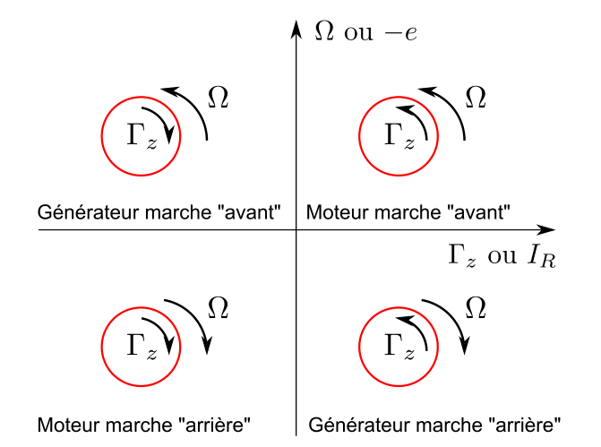

Slide 8
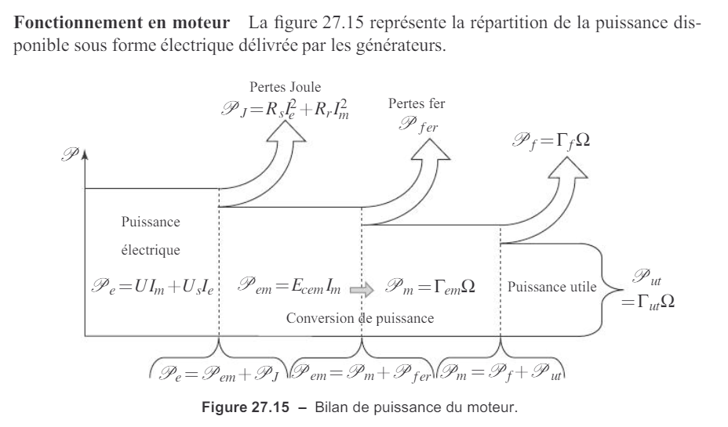
Bilan de puissance
Source: Dunod, PSI

Slide 9
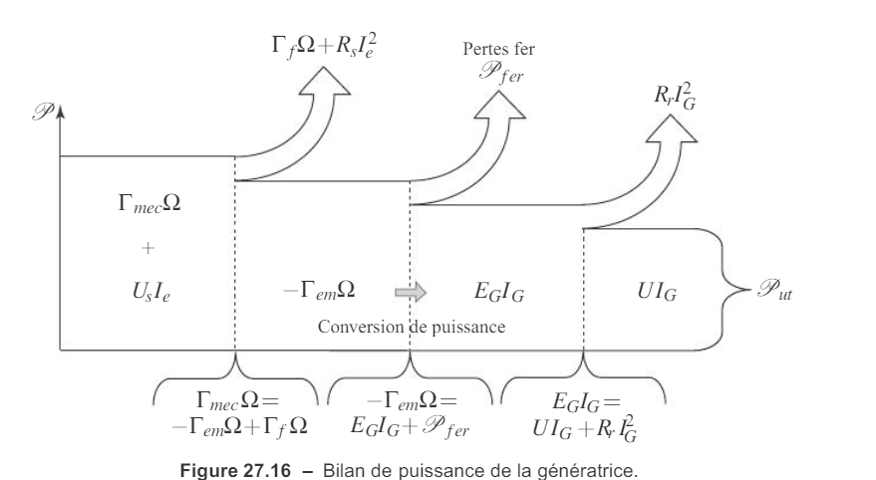
Bilan de puissance
Source: Dunod, PSI

